Slide 1


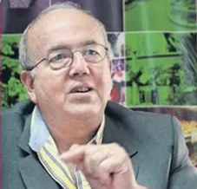
Arnaldo Aguirre Brou
Gerente de Estudios Multiclientes de Arellano Marketing
MBA con 25 años de experiencia nacional e internacional gerenciando las áreas de Marketing y Ventas en empresas nacionales y multinacionales líderes en la comercialización de productos de consumo masivo y de servicios financieros. Orientado al diseño e implementación de estrategias dirigidas a agregar valor y aumentar la rentabilidad. Experto en el diseño y dirección de canales de distribución, desarrollo y lanzamiento de nuevos productos, atención al cliente, publicidad y relaciones públicas. Bilingüe Ingles/Español.

Slide 2
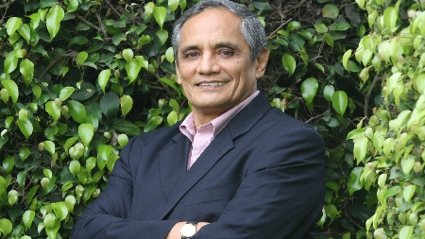
Jorge González Izquierdo
Magister en Economía
Centro de Investigación – Universidad del Pacifico
Decano de la Facultad de Economía, Universidad del Pacífico, 2004 - 2007
Profesor de la Escuela de Postgrado, Universidad del Pacífico, 1999
Profesor del Departamento de Economía, Universidad del Pacífico, 1999
Ministro de Estado en la Cartera de Trabajo y Promoción Social, 1996 - 1999.
Consultor de Empresas Nacionales e Internacionales y Profesor en Cursos del Banco Central de Reserva del Perú.

Slide 3
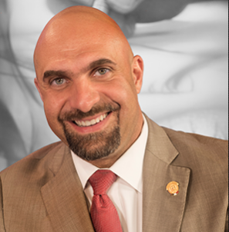
Antonio Hánna Grayeb
Director general de Inmobiliaria Hanna
Presidente de la Confederación Inmobiliaria Latino Americana.
Presidente Nacional de la Asociación Mexicana de Profesionales Inmobiliarios (AMPI).
Diplomado en bienes raíces y egresado del I.I.I.C.M.A.C.
Miembro Fundador y encargado del comité de honor y justicia de la Asociación Mexicana de Profesionales Inmobiliarios sección Veracruz.

Slide 4

Guido Javier Valdivia Rodríguez
Ingeniero industrial, Consultor en asuntos inmobiliarios, habitacionales y urbanos
Director Ejecutivo del Instituto Ciudades Siglo XXI de la Universidad Ricardo Palma, y asesor de temas Inmobiliarios de CAPECO. Consultor del Banco Interamericano de Desarrollo y Asesor de la Presidencia de la Cámara Peruana de la Construcción (CAPECO). Director Nacional de Vivienda (2002-2004). Viceministro de Vivienda y Urbanismo del Perú (2004-2006). Presidente del Directorio del Banco de Materiales y del Fondo Mivivienda, Miembro del Directorio de la Comisión de Formalización de la Propiedad Informal-COFOPRI (2004-2006). Gerente General del Colegio de Arquitectos del Perú (2000-2002).

